Slide 1
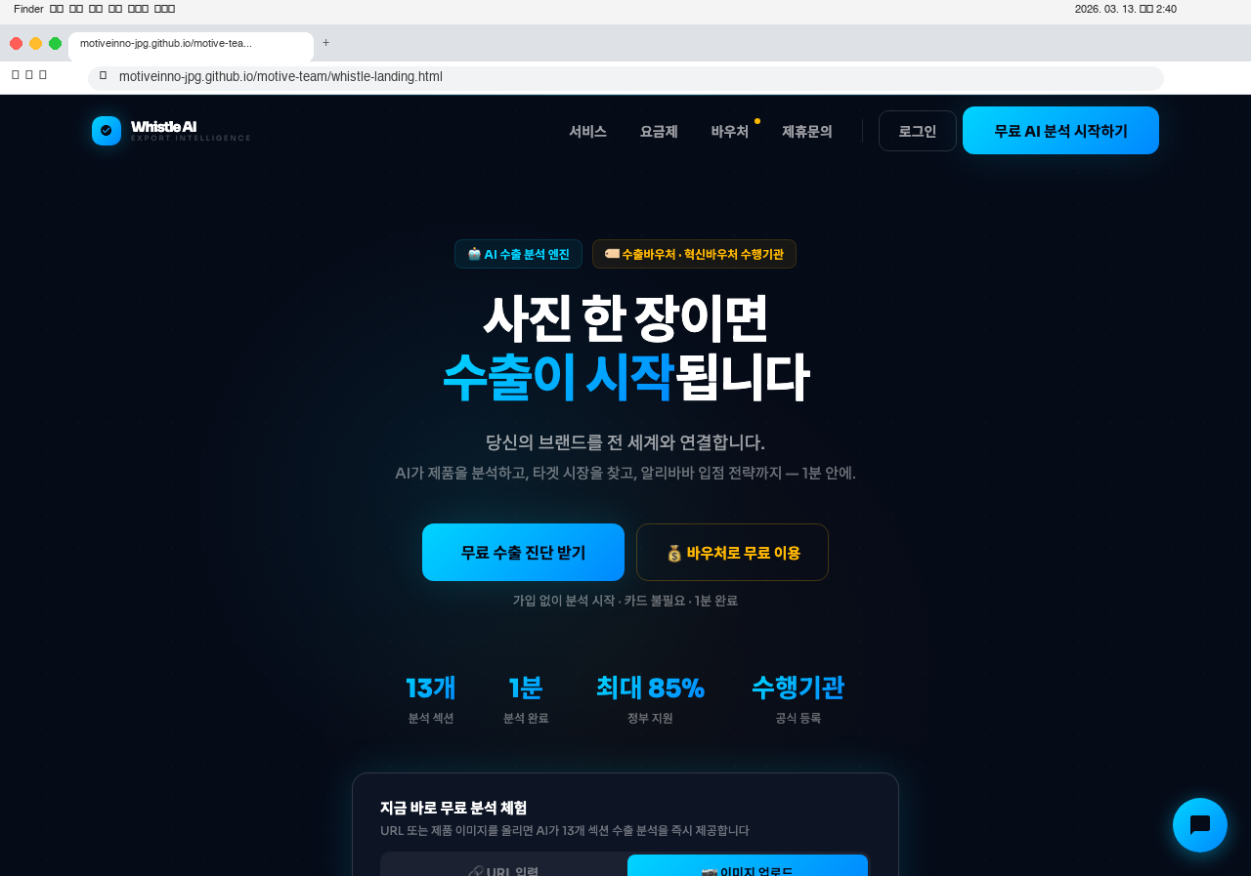
① 가맹점 정보 기재
상호명
(주)모티브이노베이션
사업자번호
155-88-02209
대표자명
채희웅
서비스 URL
https://whistle-ai.com
랜딩페이지
motiveinno-jpg.github.io/ motive-team/whistle-landing.html
앱(모바일웹)
https://www.owner-view.com
테스트 ID
test@motiveinnovation.co.kr
테스트 PW
Test1234!@

Slide 2
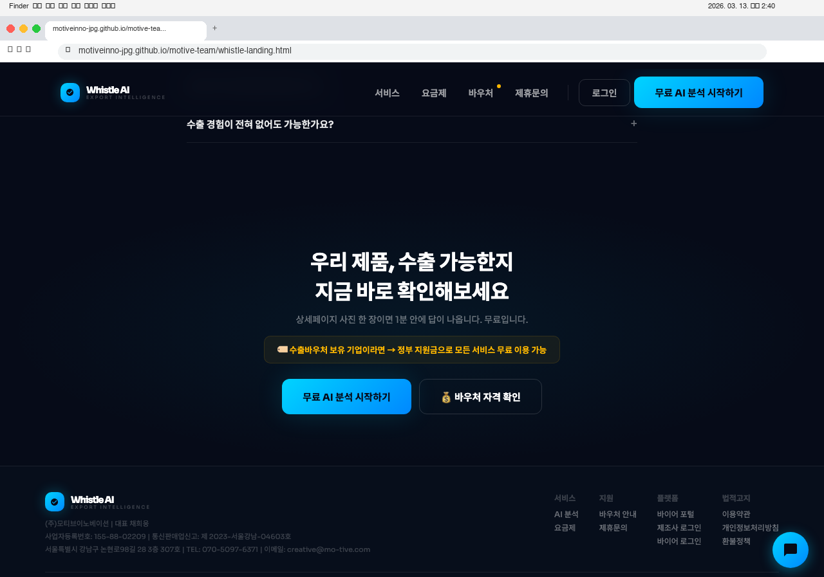
② 하단 정보 캡처
상호명 / 대표자명 / 사업자등록번호 / 통신판매업신고번호 / 사업장주소 / 전화번호

Slide 3
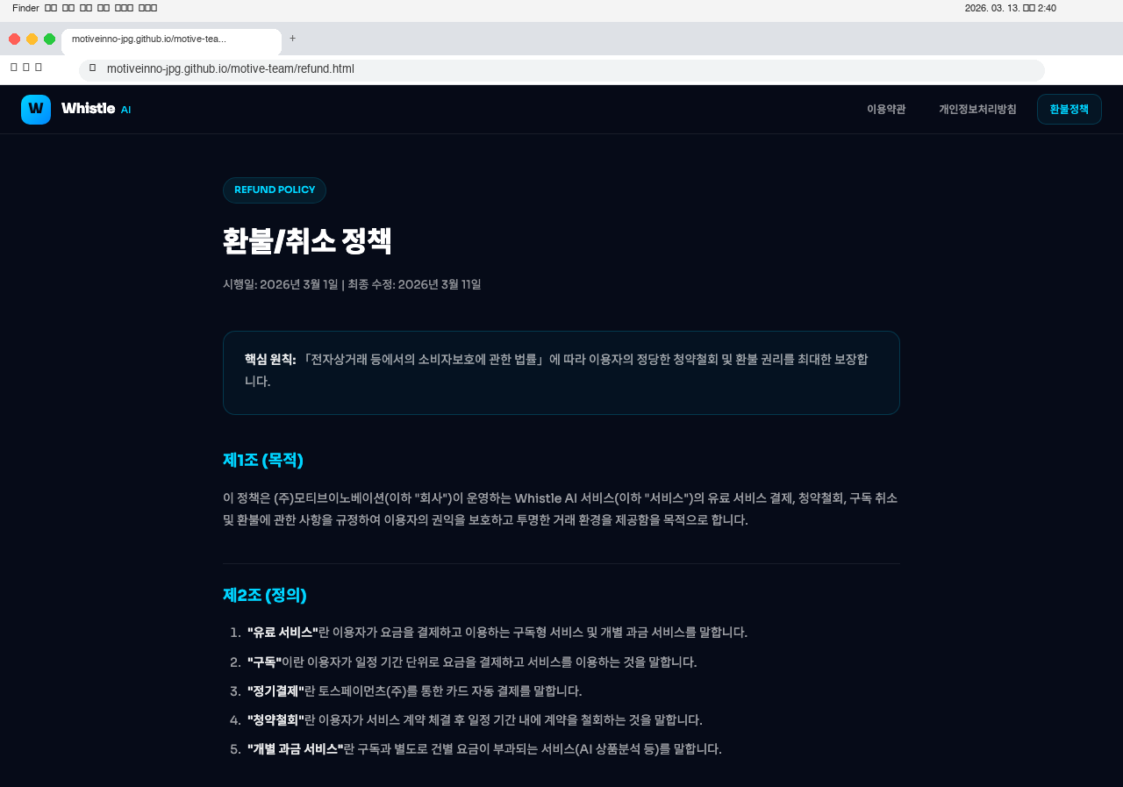
③ 환불규정 캡처
전자상거래법에 따른 청약철회 및 환불 정책 (무형상품 — SaaS 구독 서비스)

Slide 4
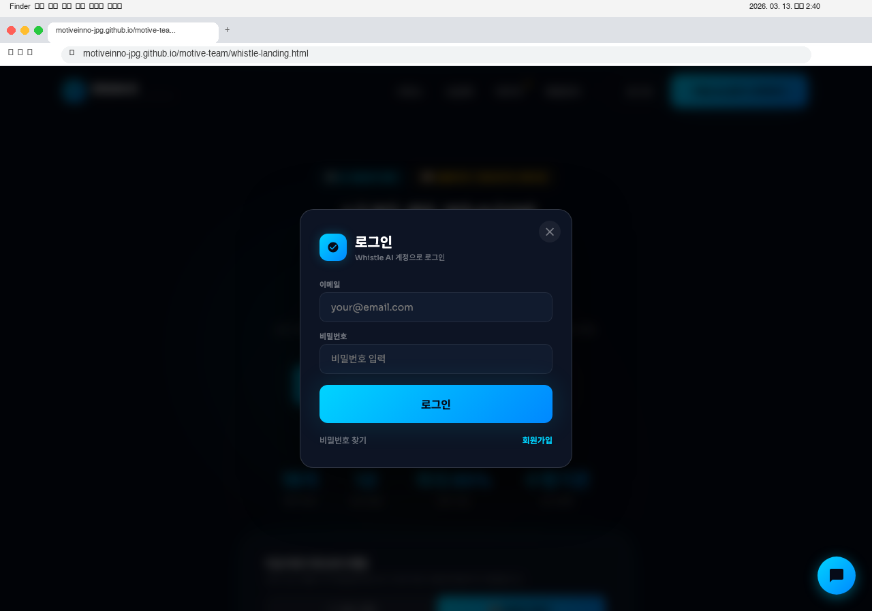
④ 로그인 / 회원가입 캡처 (웹 — Whistle AI 랜딩페이지)
이메일 + 비밀번호 로그인 / 회원가입
▶ 로그인 모달
▶ 회원가입 안내
로그인 모달 하단 '회원가입' 링크 클릭 시 회원가입 화면으로 전환됩니다. 가입 방식: - 이메일 + 비밀번호 입력 - 이용약관 동의 - 가입 완료 후 즉시 서비스 이용 가능 테스트 계정: - ID: test@motiveinnovation.co.kr - PW: Test1234!@

Slide 5
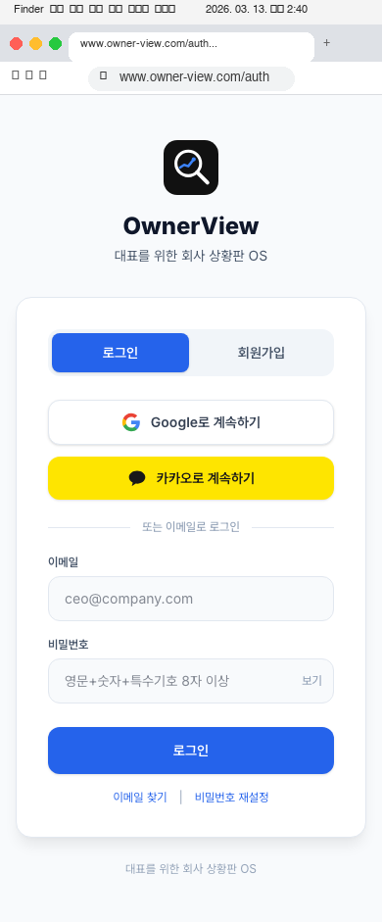
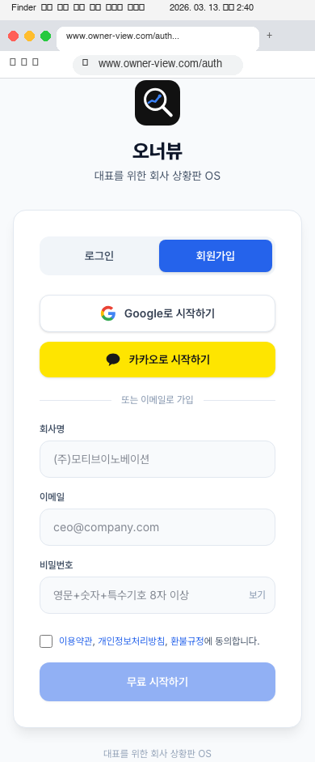
④ 로그인 / 회원가입 캡처 (모바일 앱 — OwnerView)
www.owner-view.com 모바일 웹앱 로그인/회원가입 화면
▶ 로그인 화면
▶ 회원가입 화면

Slide 6
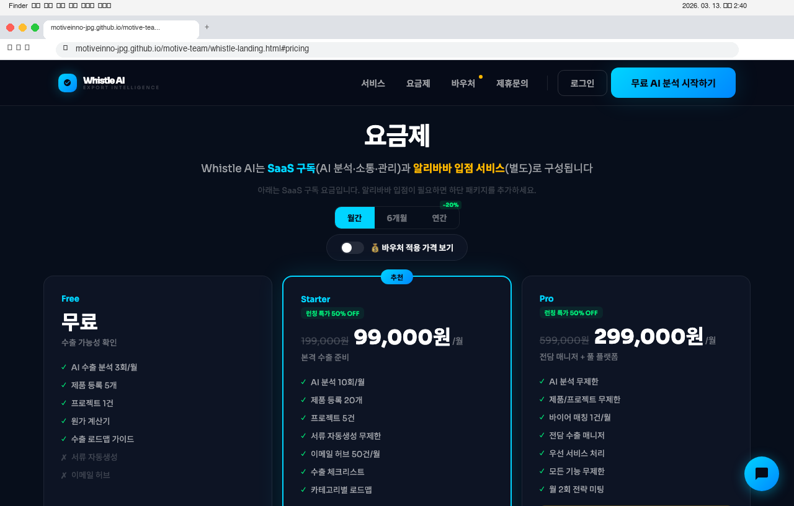
⑤ 상품 선택 / 구매과정 캡처
STEP 1. 요금제 페이지에서 구독 플랜 확인 (Free / Starter / Pro)

Slide 7
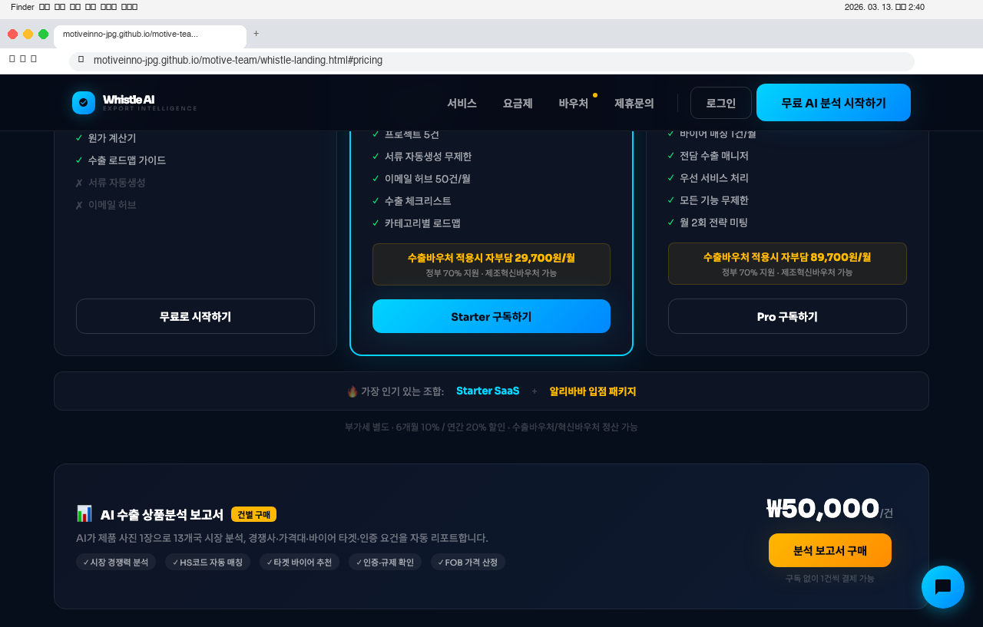
⑤ 상품 선택 / 구매과정 캡처 (계속)
STEP 2. 구독 CTA 버튼 + AI 수출 상품분석 보고서 단건결제 (₩50,000/건)

Slide 8
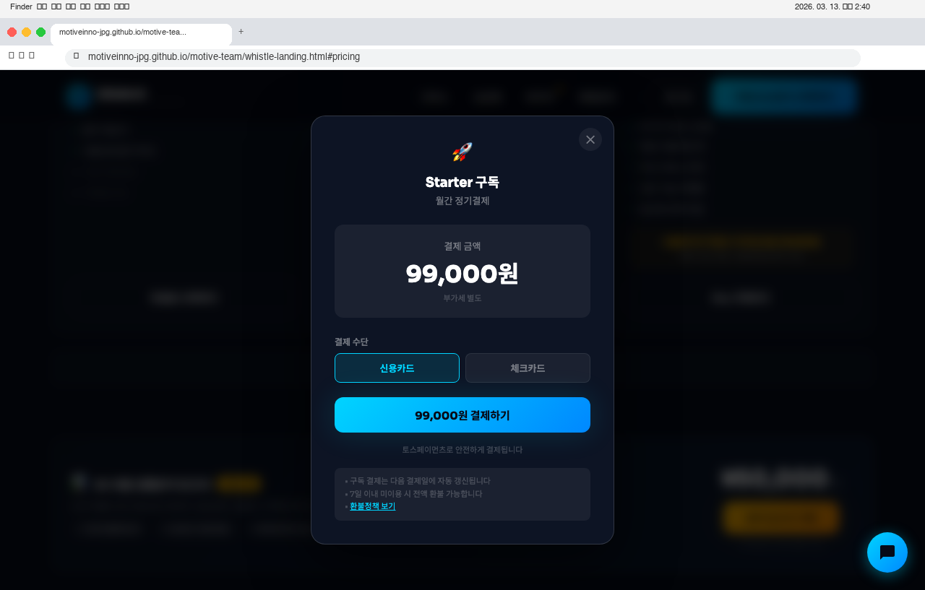
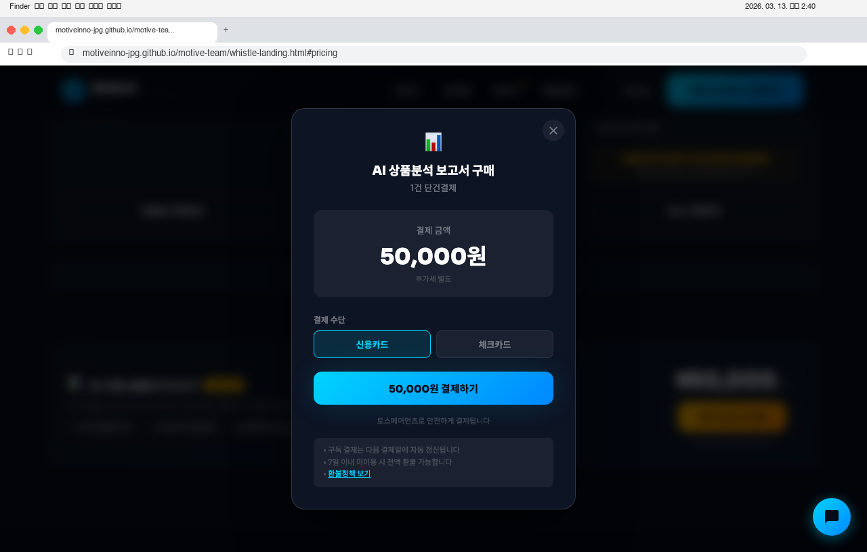
⑤ 상품 선택 / 구매과정 캡처 (결제 확인)
STEP 3. 결제 확인 모달 — 구독 정기결제(좌) / AI 보고서 단건결제(우)
▶ Starter 구독 (₩99,000/월)
▶ AI 보고서 단건결제 (₩50,000)

Slide 9
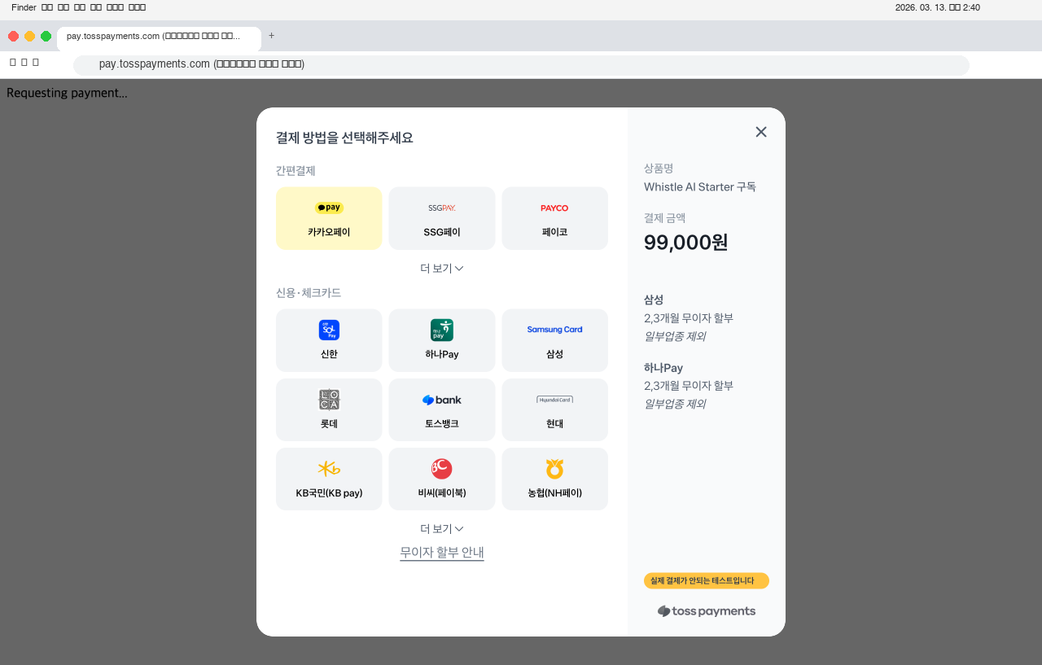
⑥ 카드 결제경로 캡처
토스페이먼츠 SDK v2 표준 결제창 — 카드사 선택 화면 (테스트 모드)
※ 토스페이먼츠 테스트 결제창 (실제 결제 안됨) — 가맹점 승인 후 실 결제 연동 예정

